Slide 1
Tiếp cận: Các triệu chứng hô hấp thường gặp
Ths. Bs. Ngô nguyễn hải thanh, Bm. Nội tổng quát, đhyd tphcm
Đối tượng: Y3 đa khoa, YHDP3, YHDP4

Slide 2
KHÓ THỞ
Hô Hấp
Tim Mạch
Thần Kinh – Cơ

Slide 3
NGUYÊN NHÂN GÂY KHÓ THỞ
SUY TIM CẤP
Hội chứng vành cấp
Bệnh lý van tim
Tăng huyết áp
Viêm cơ tim cấp
TRÀN DỊCH MÀNG NGOÀI TIM
THẦN KINH-CƠ
Tai biến mạch máu não
Guillain Barre
Nhược cơ
Suy kiệt, gù vẹo cột sống

Slide 4
KHÓ THỞ
VIÊM THANH QUẢN CẤP
DỊ VẬT ĐƯỜNG THỞ
TRÀN KHÍ MÀNG PHỔI/ TRÀN DỊCH MÀNG PHỔI
THUYÊN TẮC PHỔI
COPD
HEN
GIÃN PHẾ QUẢN
VIÊM PHỔI

Slide 5
ĐAU NGỰC
Hô Hấp
Tim Mạch
Thần Kinh – Cơ

Slide 6
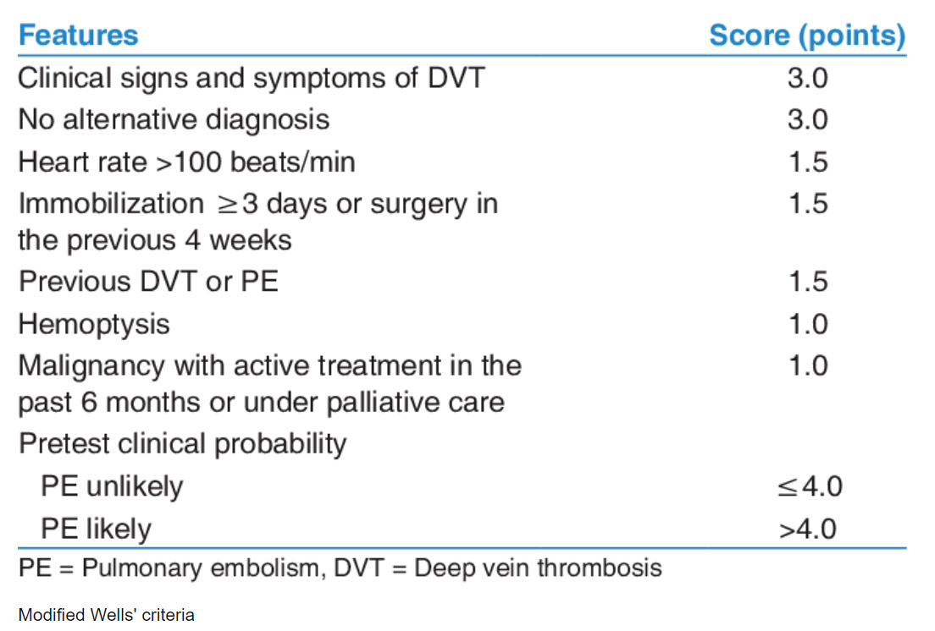
ĐAU NGỰC
NHỒI MÁU CƠ TIM
THUYÊN TẮC PHỔI
TRÀN KHÍ MÀNG PHỔI
TRÀN DỊCH MÀNG PHỔI
VIÊM PHỔI

Slide 7
HO
Hô Hấp
Tim Mạch
Tiêu Hóa

Slide 8
HO
TRÀO NGƯỢC DẠ DÀY THỰC QUẢN (GERD)
SUY TIM TRÁI
THUỐC
BỆNH LÍ HÔ HẤP

Slide 9
HO RA MÁU
Hô Hấp
Tiêu Hóa

Slide 10
HO RA MÁU
UNG THƯ PHỔI
LAO PHỔI
NẤM ASPERGILLUS
GIÃN PHẾ QUẢN
THUỐC/ RỐI LOẠN ĐÔNG MÁU

Slide 11
SỐT
Có thật Sốt?
Thời gian
Ổ nhiễm trùng
Nguyên nhân không nhiễm trùng
Cơ địa

Slide 12
HEN
Tiền căn bản thân
Hen
Viêm mũi dị ứng
Dị ứng khác
Tiền căn gia đình
Hen
HO
KHÒ KHÈ
KHÓ THỞ
NẶNG NGỰC

Slide 13
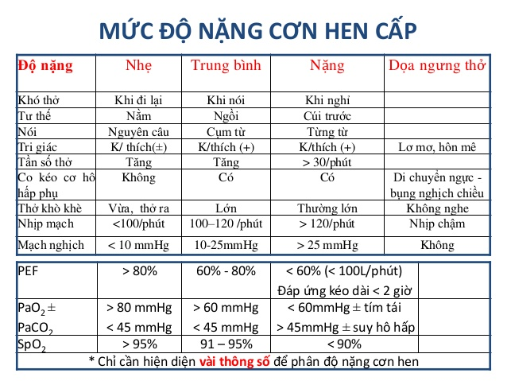
HEN

Slide 14
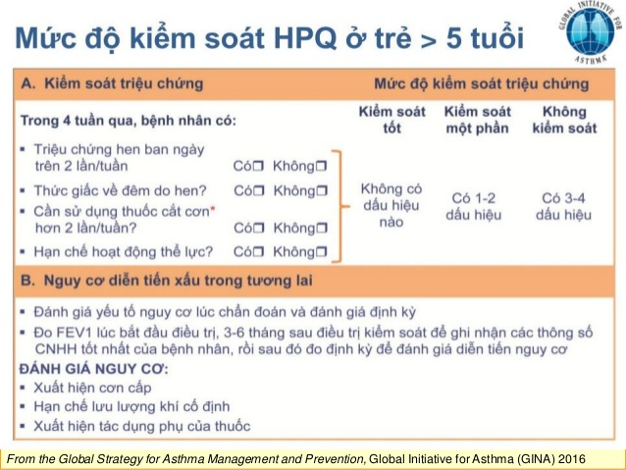
HEN

Slide 15
COPD
Tiền căn bản thân
Hút thuốc lá
(trên 20 gói. năm)
Tiền căn gia đình
HO KHẠC ĐÀM MẠN TÍNH
(3 tháng/ năm, trong 2 năm)
KHÓ THỞ KHI GẮNG SỨC

Slide 16
COPD
 | NHẸ | TRUNG BÌNH | NẶNG
TRIỆU CHỨNG CHÍNH | 1 trong 3 | 2 trong 3 | Cả 3
TUỔI | Bất kì | Bất kì | Thường ≥ 65
FEV1 | FEV1 > 50% Pred | FEV1 > 50% Pred | FEV1 ≤ 50% Pred
ĐỢT CẤP | < 4 lần/ năm | < 4 lần/ năm | ≥ 4 lần/ năm
Bệnh kèm | Không | Không | Rõ ràng
TÁC NHÂN GÂY BỆNH ĐƯỜNG HÔ HẤP | Virus | H. influenzae M. catarrhalis S. pneumonia | Gram âm P. aegruginosa

Slide 17
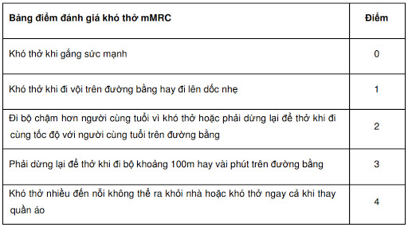
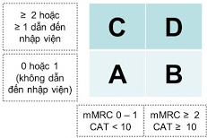
COPD

Slide 18
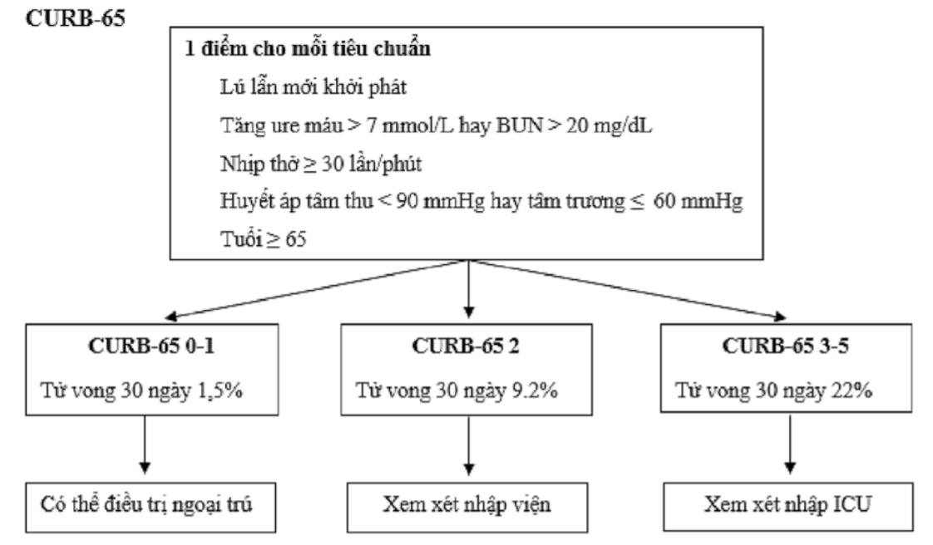
VIÊM PHỔI

